Slide 1
MathKGZ --
Бүтүн жана ондук сандар – 10, 100, 1000гө көбөйтүү жана бөлүү – Көнүгүү А
Иш барагы 2 өлчөмдө.

Slide 2

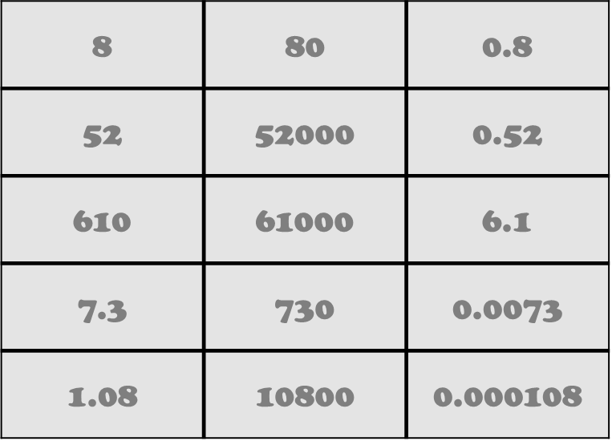
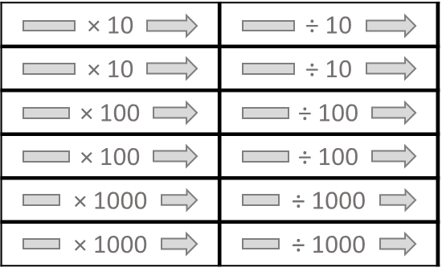
× 10 | ÷ 10
× 10 | ÷ 10
× 100 | ÷ 100
× 100 | ÷ 100
× 1000 | ÷ 1000
× 1000 | ÷ 1000
8 | 80 | 0.8
52 | 52000 | 0.52
610 | 61000 | 6.1
7.3 | 730 | 0.0073
1.08 | 10800 | 0.000108
Кутучаларды
Туташтыруу
Сандык карталарды кесип,
анан карталарды
туташтырыңыз
Кандай байланыштарды түзө алдың?
2ден ашык санды колдоно алдыңбы?
Канча узундукка чейин байланыш чынжырын түзө алдың?

Slide 3
× 10 | ÷ 10
× 10 | ÷ 10
× 100 | ÷ 100
× 100 | ÷ 100
× 1000 | ÷ 1000
× 1000 | ÷ 1000
8 | 80 | 0.8
52 | 52000 | 0.52
610 | 61000 | 6.1
7.3 | 730 | 0.0073
1.08 | 10800 | 0.000108
Кутучаларды
Туташтыруу
Сандык карталарды кесип,
анан карталарды
туташтырыңыз
Кандай байланыштарды түзө алдың?
2ден ашык санды колдоно алдыңбы?
Канча узундукка чейин байланыш чынжырын түзө алдың?
× 10 | ÷ 10
× 10 | ÷ 10
× 100 | ÷ 100
× 100 | ÷ 100
× 1000 | ÷ 1000
× 1000 | ÷ 1000
8 | 80 | 0.8
52 | 52000 | 0.52
610 | 61000 | 6.1
7.3 | 730 | 0.0073
1.08 | 10800 | 0.000108
Кутучаларды
Туташтыруу
Сандык карталарды кесип,
анан карталарды
туташтырыңыз
Кандай байланыштарды түзө алдың?
2ден ашык санды колдоно алдыңбы?
Канча узундукка чейин байланыш чынжырын түзө алдың?

Slide 4
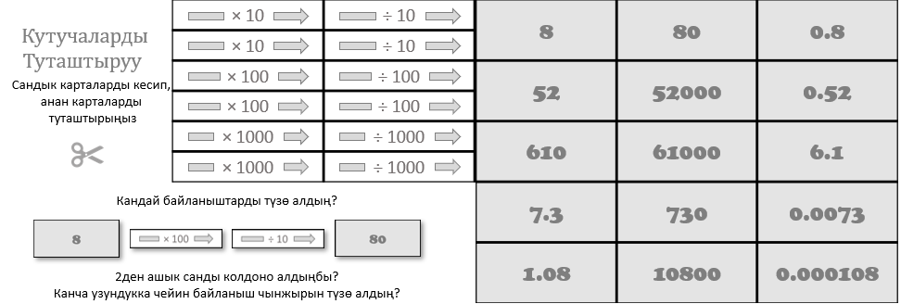

Slide 5
Суроолор барбы?
Комментарийлер?
Сунуштар?
…же ката таптыңызбы!?
Турдуу пикирлер учун ыраазычылык билдиребиз.
Сураныч, электрондук кат жөнөтүңүз:
mathematicskgz@gmail.com

